Slide 1
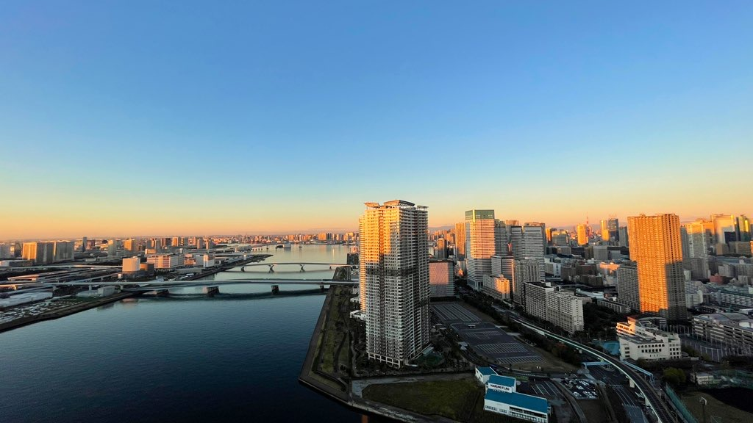

中央区・江東区
そこまで言っちゃうの！
区議・区民と話してみよう！
sponsored by ZUPPA

Slide 2

お願い
質問がありましたら、Q&Aボタンを押してご記載ください。できる限りお答えできるようにしたいと思います。
どのようになるか分かりませんので、あらかじめ謝っておきます！
21時より、1時間半の予定ですが、延長する可能性もあります。また、途中退出、途中入場は構いません。
金曜日の夜という事もあり、お寛ぎながらご覧ください。

Slide 3

宜しくお願い致します。
アシスタントのAIゆりこです。
宜しくお願い致します。
Notes:
はじめまして、本日のアシスタントを務めます、ＡＩゆりこです。
宜しくお願い致します。

Slide 4
目次
自己紹介 １５分
座談会テーマ「そこまで言っちゃっうの？ 」 ６0分
  「湾岸エリアでの子育てにおける、最大の課題は？？」
  「湾岸エリアに、一番欲しいモノは？？」
質問タイム！ １５分

Slide 5
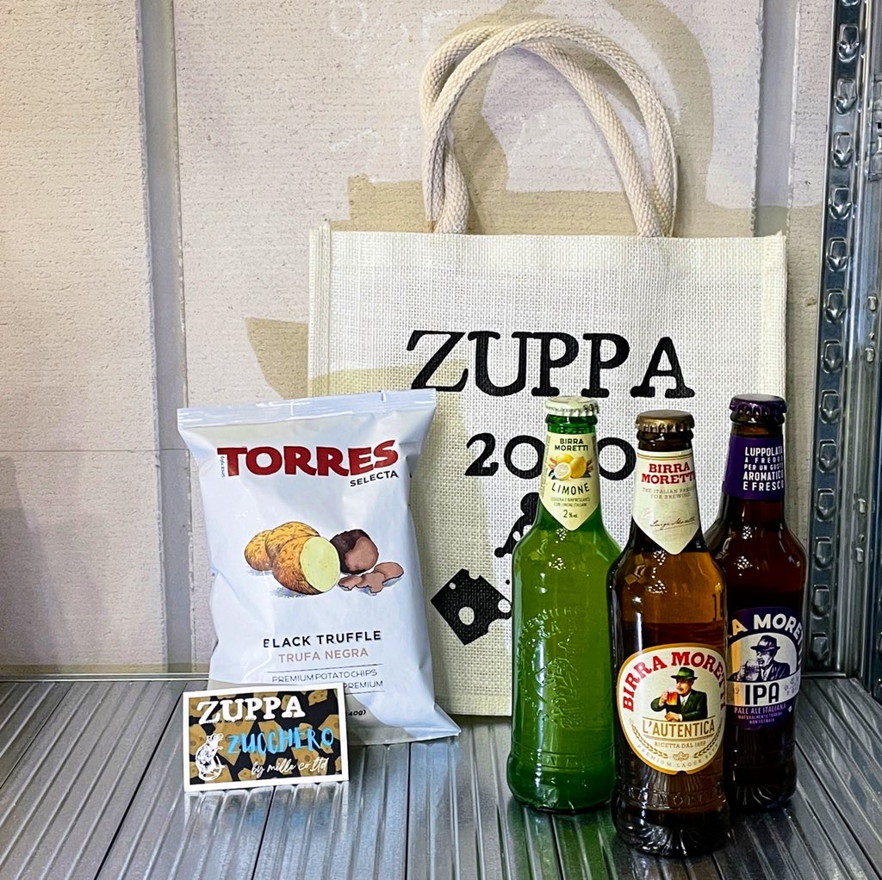
特別価格、¥1,698（税込）
数量限定にて50セット
少なくともビール1本以上はお買い得となります。
モレッティビール。
モレッティビールIPA。
モレッティリモーネラドレル。
トリュフポテトチップス。
ZUPPAバッグBIANCA。
Notes:
今回スポンサー頂きました東雲のZUPPA様のご紹介です。
場所は、東雲のキャナルコート内にあります。
イタリアを中心とした輸入食材の卸問屋がプロデュースする業務用食材店です。
私も生ハムとかチーズとか買いましたが、美味しかったです。
また、まだ在庫がありましたら特別セットをご用意いただいております。
私も購入してこちらにありますが、飲むのが楽しみです。

Slide 6
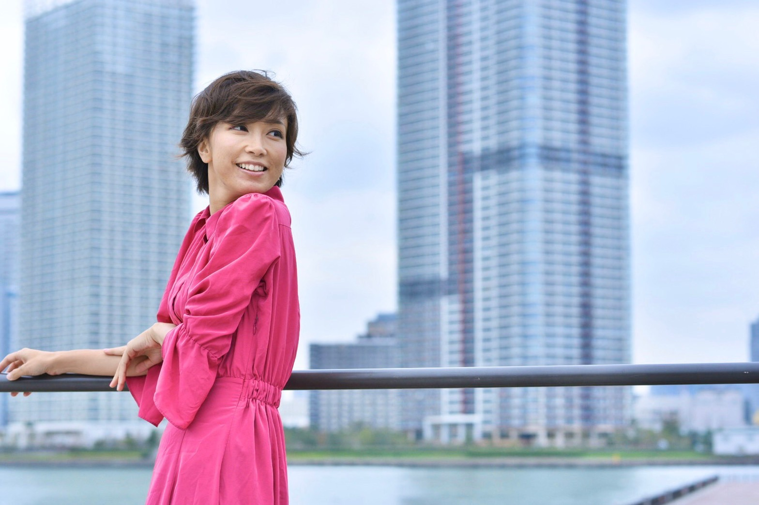
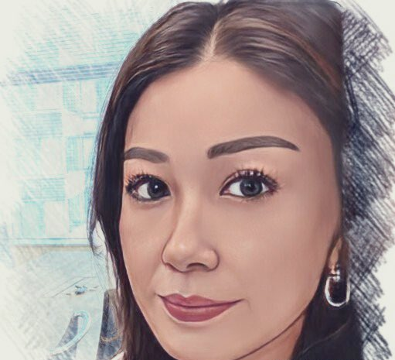
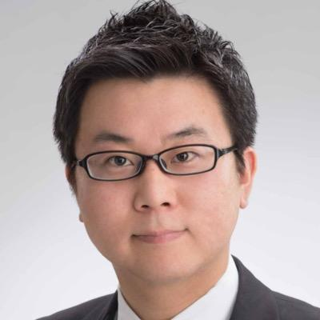
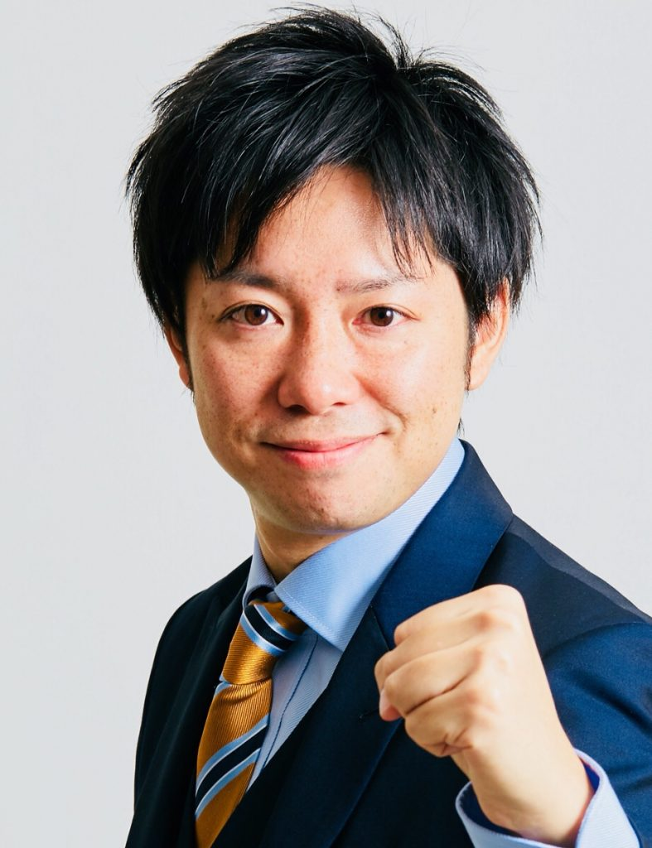

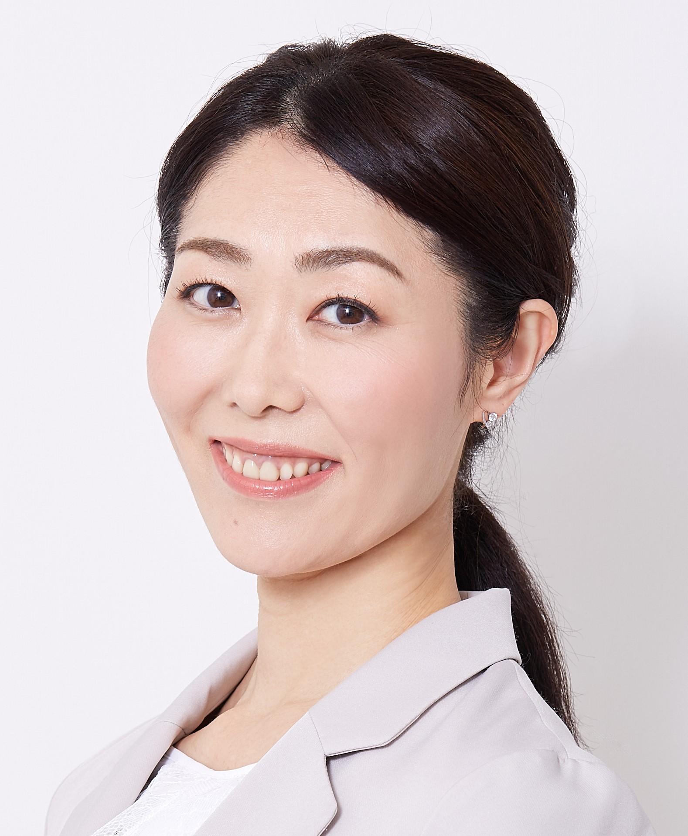

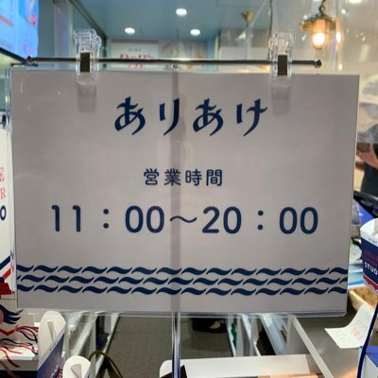
8人の
パネリスト

Slide 7
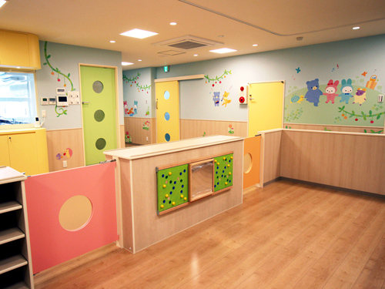
中央区・江東区
そこまで言っちゃうの？
「質問１」
子どもが多い湾岸地域。子育てをするには色々と悩みも多い。保育園、小学校・学童・塾・習い事・・。そこで、質問。
  「湾岸エリアでの子育てにおける、最大の課題は？？」
Notes:
それでは、中央区・江東区
そこまで言っちゃうの？
。
第一問目。
子どもが多い湾岸地域。子育てをするには色々と悩みも多い。保育園、小学校・学童・塾・習い事・・。そこで、質問。
「湾岸エリアでの子育てにおける、最大の課題は？？」

Slide 8
湾岸エリアでの子育てにおける、最大の課題は？？
増え続ける共働き世帯となかなか解消しない保育園・学童問題
ちょっとした助け合いをしやすい制度があったらいいのに…
少子化対策 第二子以降も安心して子どもを生み定住出来る街にするため、出産費用、保育料を含めた保育・教育にかかる費用の完全無償化を目指し、子どもファーストのまちづくり・予算編成を組むべき
0か百か、選択の連続性
Notes:
それでは、中央区チームのメンバーからお答えいただきます。それでは、ハルミズムさん、勝どきママンさん、高橋元気さん、高橋まきこさんとご説明ください。
パネリストのメンバーで適宜質問があれば、茶々入れてください。

Slide 9
湾岸エリアでの子育てにおける、最大の課題は？？
意外と、独身が多い印象、婚活から支援すべきあとは、DINKSが子供を産むイメージなどをできるような支援
出産費用や子育てにお金がかかる
福祉政策の限界
小学校卒業以降、バラバラになってしまう。

Slide 10
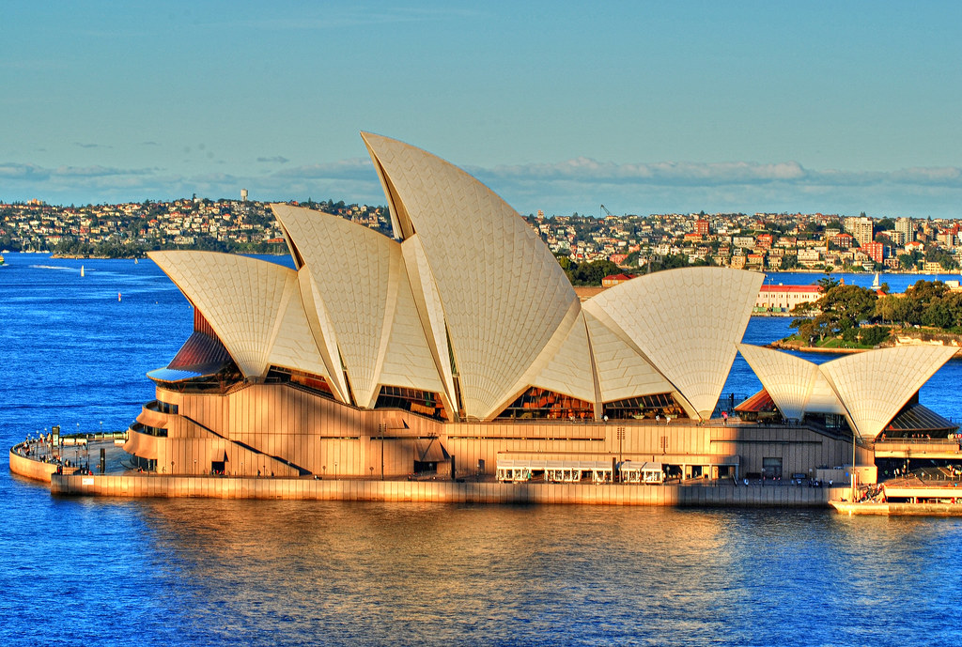
中央区・江東区
そこまで言っちゃうの？
「質問２」
色々なものができている湾岸エリア。施設や交通網や色々と欲しいものがあるんじゃないでしょうか？そこで、質問。
  「湾岸エリアに、一番欲しいモノは？？」

Slide 11
  湾岸エリアに、一番欲しいモノは？？
トリトン改装してくれれば完璧
遊び場 公園、エンターテイメント施設、スポーツ施設、人工山、人工海水浴場など子どもも大人も一年中遊べる空間が足りない。
ゆりかもめ築地まで延伸と中高生とつながる場づくり
倉庫を改造したビアホールと美味しい地ビール！

Slide 12
  湾岸エリアに、一番欲しいモノは？？
カジノ
横浜ベイマリーナみたいなマリーナを作りたい！
地下街
親子バスタクシー🚌無料で湾岸エリアの施設をグルグル行ける

Slide 13

質問タイム！
皆さんからのご質問に関して、お答えいたします。
応えられない内容もありましたら、申し訳ありません！

Slide 14
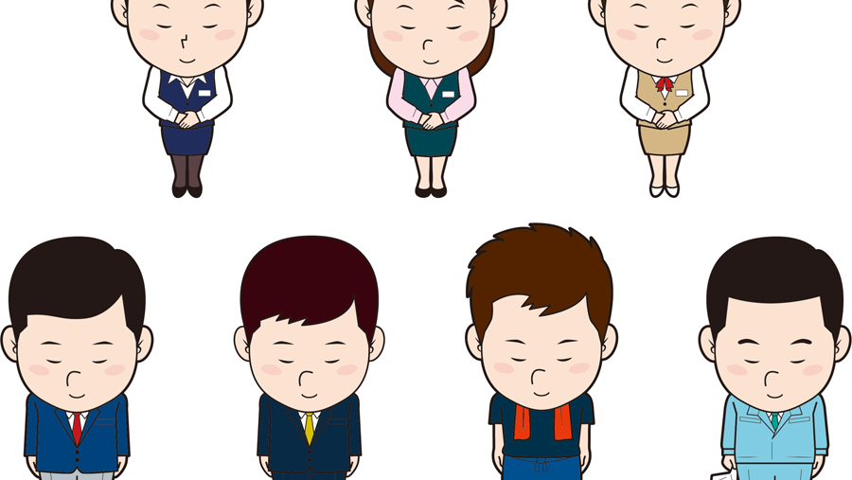
お礼
本日は、ご参加ありがとうございました。
いかがでしたでしょうか？
おって、アンケートをお知らせしますので、ご記入いただけますと嬉しいです。
今後も、「TokyoteleworkersX」にて、座談会の企画や動画を配信していきますので、よろしくお願い申し上げます。

